Slide 1

Lei de Acesso à Informação e
Portal da Transparência
André Gustavo Almeida
Assessor de Informática
Março/2017
Notes:
1

Slide 2
Agenda
Contexto Atual
Lei de Acesso à Informação
Portal da Transparência
Considerações Finais

Slide 3
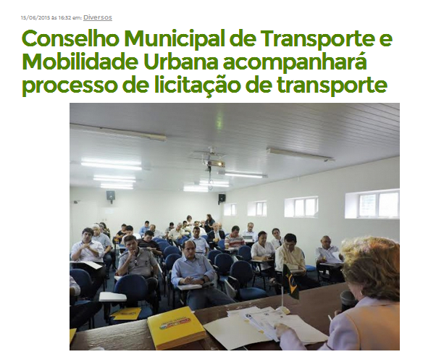
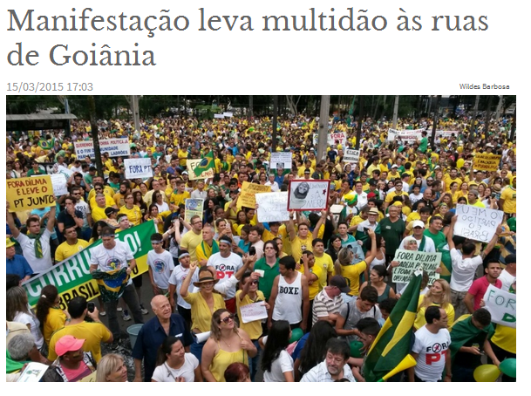
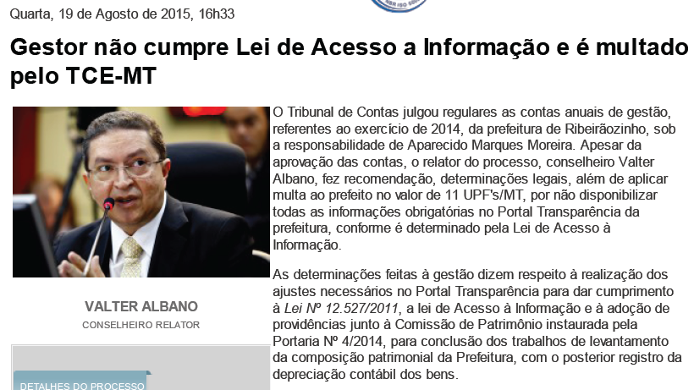
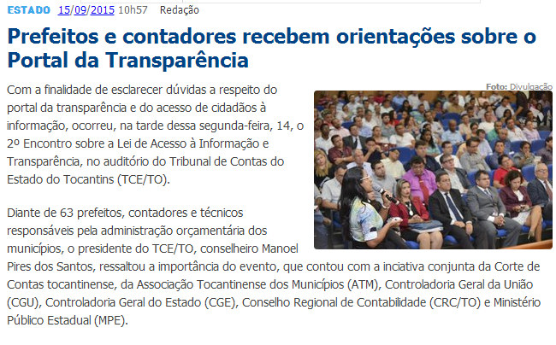
Contexto Atual
Expansão do Controle Social, ou seja, a sociedade cada vez mais consciente de seus direitos, exigente e fiscalizadora
Fortalecimento da transparência das informações públicas por meio da regulamentação de dispositivos legais
A mudança da cultura do sigilo para a cultura do acesso/transparência.

Slide 4

Lei de acesso à informação

Slide 5
Previsão Legal do Acesso à Informação
Previsto na Constituição Federal de 1988
  Art 5º, inciso XXXIII - todos têm direito a receber dos órgãos públicos informações de seu interesse particular, ou de interesse coletivo ou geral, que serão prestadas no prazo da lei, sob pena de responsabilidade, ressalvadas aquelas cujo sigilo seja imprescindível à segurança da sociedade e do Estado

Slide 6
Transparência na linha do tempo
Portal da Transparência
Lei 12.527/2011
2000
2004
2009
2011
Lei 101/2000
LC 131/2009

Slide 7
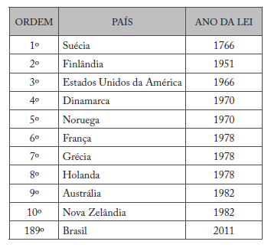
Marco Regulatório
A Lei 12.527/2011 (LAI) que foi regulamentada pelo Decreto 7.724/2012.

Slide 8
Abrangência (art. 1º)
Abrange os órgãos e entidades públicas de todos os poderes (Judiciário, Legislativo, Executivo, Tribunais de Contas e Ministério Público) e de todos os entes federativos (Municipais, Estaduais, Distrital e Federal).
Entidades privadas sem fins lucrativos que recebem recursos públicos.

Slide 9
Diretrizes Gerais (art. 3º)
O acesso às informações é a regra e o sigilo a exceção.
A divulgação de informações de interesse público independe de solicitações.
Utilizar ferramentas de TI (Internet) como meio de comunicação.
A informação deve ser disponibilizada de forma ágil, transparente, clara e de fácil compreensão.
Fomento ao desenvolvimento da cultura da Transparência e do Controle Social.

Slide 10

Observações Importantes
O pedido de informação não precisa ser motivado.
A solicitação de informação deve conter a identificação do requerente (para resposta).
A decisão de negativa de acesso deve ser motivada.
EXCEÇÕES A REGRA DO ACESSO
Informação de ordem Pessoal.
Informação Sigilosa, ou seja, submetida temporariamente à restrição de acesso.

Slide 11
Modalidades de Acesso à Informação
Transparência Ativa que refere-se a divulgação proativa de informações atendimento ao art. 8, § 1 da LAI combinado com o art. 48, inciso II da LRF, por meio do portal da transparência.
Transparência Passiva que refere-se a divulgação de informações em atendimento às solicitações da sociedade, por meio do SIC/e-SIC.

Slide 12
Transparência Ativa
A legislação prevê (art. 8 § 2º) a obrigatoriedade da divulgação das informações de interesse público em área específica nos sítios oficiais, exceto os municípios com até 10 mil habitantes, mantida a obrigação da divulgação.

Slide 13
Transparência Ativa
O que divulgar via Transparência Ativa?
Os órgãos deverão divulgar no mínimo (art. 8, § 1):
  Registro das competências e Estrutura organizacional, endereços e telefones, horários e locais de atendimento ao público;
  Repasses e transferências de recursos financeiros;
  Registro das despesas;
  Procedimentos licitatórios, editais e contratos celebrados;
  Dados gerais para o acompanhamento de programas, ações, projetos e obras de órgãos;
  Respostas a perguntas mais frequentes da sociedade.

Slide 14
Dados Abertos (art. 8º, § 3º, inciso II)
São dados que podem ser livremente utilizados, reutilizados e redistribuídos por qualquer pessoa, estando sujeito a, no máximo, a exigência de creditar a sua autoria e compartilhar pela mesma licença. (Open Knowledge Foundation)
Estes dados brutos são disponibilizados em formatos abertos/não proprietários (CSV, JSON, etc), sem restrições de uso, de modo a facilitar a análise das informações por qualquer cidadão, incentivando o controle social.

Slide 15
Serviço de Informação ao Cidadão - SIC (art. 9º)
A LAI determinou que todos os órgãos e entidades públicas devem oferecer o serviço de informação ao informação (SIC) para:
  atender e orientar o público quanto ao acesso a informações;
  informar sobre a tramitação de documentos nas suas respectivas unidades;
  protocolizar documentos e requerimentos de acesso a informações.

Slide 16
Transparência Passiva (art. 10º a 14º)
Pedido de Informação
Qualquer pessoa poderá apresentar pedido de acesso a informações aos órgãos e entidades públicas, pessoalmente (SIC Físico) ou pela Internet (e-SIC).
A solicitação deve conter a identificação do requerente e a especificação da informação requerida.
O pedido não precisa ser motivado.
O prazo de resposta é de 20 dias prorrogáveis por mais 10 dias mediante justificativa.
Notes:
Quando não for autorizado o acesso por se tratar de informação total ou parcialmente sigilosa, o requerente deverá ser informado sobre a possibilidade de recurso, prazos e condições para sua interposição, devendo, ainda, ser-lhe indicada a autoridade competente para sua apreciação.
É direito do requerente obter o inteiro teor de decisão de negativa de acesso, por certidão ou cópia.

Slide 17
Transparência Passiva (art. 10º a 14º)
Pedido de Informação
A disponibilização da informação pode ser em meio digital, impresso ou qualquer outro meio de acesso universal. (art. 11º § 5 e 6)
O acesso à informação poderá ser negada por se tratar de informação pessoal ou sigilosa (art. 11º § 4º e art. 14º).
Caso o órgão negue o acesso à informação, o requerente poderá interpor recurso em até 10 dias à autoridade hierarquicamente superior e a outras instâncias superiores. (art. 15º a 20º).
Notes:
Quando não for autorizado o acesso por se tratar de informação total ou parcialmente sigilosa, o requerente deverá ser informado sobre a possibilidade de recurso, prazos e condições para sua interposição, devendo, ainda, ser-lhe indicada a autoridade competente para sua apreciação.
É direito do requerente obter o inteiro teor de decisão de negativa de acesso, por certidão ou cópia.

Slide 18
Como regulamentar a LAI nos municípios
O Poder executivo deverá regulamentar a Lei em âmbito local (Art 42º)
  Definir regras específicas, especialmente quanto ao SIC e a Interposição de Recursos (Art 45º)
Designar uma autoridade responsável pela cumprimento da Lei (Art 40º)
SUGESTÃO: Utilizar o Programa Brasil Transparente (http://www.cgu.gov.br/assuntos/transparencia-publica/brasil-transparente) que auxilia os Estados e Municipios a implementarem a LAI.

Slide 19
Regulamentação da LAI (art. 45º)
Cabe aos Estados, ao Distrito Federal e aos municípios, em legislação própria, obedecidas as normas gerais estabelecidas na LAI, definir regras específicas, especialmente:
  Criação e funcionamento do SIC;
  Procedimentos para interposição de Recurso;
  Classificação de informações sigilosas;
  Responsabilização de servidores.

Slide 20
Recomendação para regulamentação da LAI
Utilizar o Programa Brasil Transparente que auxilia os estados e munícipios a implementarem a LAI. Mais informações em http://www.cgu.gov.br/assuntos/transparencia-publica/brasil-transparente

Slide 21
Avaliação da Aplicação da LAI no RN
Resultados obtidos na 1ª edição do EBT (primeiro semestre de 2015) realizada pela CGU
  13 dos 15 municípios pesquisados no RN tiraram nota zero.
  O RN também tirou nota zero.
  O município de Natal tirou nota 7,64 e ficou em 12º entre as capitais brasileiras.

Slide 22
Avaliação da Aplicação da LAI no RN
Resultados obtidos na 2ª edição do EBT (segundo semestre de 2105) realizada pela CGU
  46 dos 61 municípios pesquisados no RN tiraram nota zero.
  O município de Natal que tirou nota 7,36 foi o único município do RN com nota acima de 7,0.
  O RN subiu de zero (1ª edição) para 8,19.

Slide 23

Portal da transparência

Slide 24
Objetivo
Aumentar a transparência da gestão pública, permitindo que o cidadão acompanhe como o dinheiro público está sendo utilizado e ajude a fiscalizar.

Slide 25
A Transparência na Legislação Brasileira
Legislação | Dispositivos de Transparência
Lei 12.537/2011 | Regulamenta o acesso à informações
Lei Complementar 101/2000 | Estabelece normas de finanças públicas voltadas para a responsabilidade na gestão fiscal e dá outras providências
Lei Complementar 131/2000 | Estabelece normas de finanças públicas voltadas para a responsabilidade na gestão fiscal e dá outras providências, a fim de determinar a disponibilização, em tempo real, de informações pormenorizadas sobre a execução orçamentária e financeira

Slide 26
A Transparência na Legislação Brasileira
Legislação | Dispositivos de Transparência
Decreto 7185/2010 | Dispõe sobre o padrão mínimo de qualidade do sistema integrado de administração financeira e controle
Resolução TCE/RN 11/2016 | Regulamenta os modos de organização, composição e elaboração de documentos, procedimentos e demonstrativos previstos na Lei de Responsabilidade Fiscal e estabelece formas e prazos para sua apresentação ao Tribunal de Contas

Slide 27
Requisitos dos Portais da Transparência
Os requisitos obrigatórios e desejáveis que devem ser considerados na implementação dos portais da transparência, a luz da LC 131/2009, está dividido em 2 temas:
  Sobre o sitio eletrônico
  Sobre o conteúdo
  Fonte: Guia de implantação de Portal da Transparência.

Slide 28
Sobre o sítio eletrônico
Assunto | Orientação | Referência | Cumprimento
Nome do domínio | O dominio deve seguir o padrão municipio.uf.gov.br | Resolução CGI.br/RES/2008/008/P | Obrigatório
Registro no www.contaspublicas.gov.br | Detalhes em www.contaspublicas.gov.br | Lei nº 9.755/98 | Obrigatório
Ferramenta de busca | O sítio deve conter ferramenta de pesquisa de conteúdo que permita o acesso à informação de forma objetiva, transparente, clara e em linguagem de fácil compreensão. SEO) | Lei nº 12.527/2011 (Art. 8º, §3º, Inc. I) | Recomendável

Slide 29
Sobre o sítio eletrônico
Assunto | Orientação | Referência | Cumprimento
Seção “Fale Conosco” | Recomenda-se informar e-mail e número de telefone para contatos. | Lei nº 12.527/2011 (Art. 8º, §3º, Inc. VII) | Recomendável
Seção “Perguntas mais frequentes” | O sítio deve ter uma seção de “Perguntas mais frequentes” | Lei nº 12.527/2011 (Art. 8º, §1º, Inc. VI) | Recomendável
Acesso livre | Não pode haver exigências de cadastramento de usuários ou utilização de senhas para acesso. O acesso deve ser livre | Decreto nº 7.185/2010 (Art. 2º, §2º, Inc. III) | Recomendável

Slide 30
Sobre o sítio eletrônico
Assunto | Orientação | Referência | Cumprimento
Acesso por outros sistemas | O sítio deve possibilitar o acesso automatizado por sistemas externos em formatos abertos, estruturados e legíveis por máquina. | Lei nº 12.527/2011 (Art. 8º, §3º, Inc. III) | Recomendável
Acessibilidade | O sítio deve adotar as medidas necessárias para garantir a acessibilidade de conteúdo para pessoas com deficiência | Lei nº 12.527/2011 (Art. 8º, §3º, Inc. VIII) Lei no 10.098/2000 (art. 17) Art. 9º da Convenção sobre os Direitos das Pessoas com Deficiência. | Recomendável

Slide 31
Sobre o sítio eletrônico
Assunto | Orientação | Referência | Cumprimento
Características da Informação | O sítio deve garantir a autenticidade e a integridade das informações disponíveis para acesso | Lei nº 12.527/2011 (Art. 8º, §3º, Inc. V) | Recomendável
Gravação de relatórios | O sítio deve possibilitar a gravação de relatórios em diversos formatos eletrônicos, inclusive abertos e não proprietários, tais como planilhas e texto, de modo a facilitar a análise das informações; | Lei nº 12.527/2011 (Art. 8º, §3º, Inc. II) | Recomendável

Slide 32
Sobre o sítio eletrônico
Assunto | Orientação | Referência | Cumprimento
Formatos utilizados para a estruturação das informações | Devem ser divulgados, em detalhes, os formatos utilizados para estruturação da informação. | Lei nº 12.527/2011 (Art. 8º, §3º, Inc. IV) | Recomendável
Nome do link estático para acesso ao portal da transparência do município | Recomenda-se que o link siga o padrão “município. uf.gov.br/transparencia”. Este link poderá redirecionar a um site externo ao site institucional da prefeitura. | Recomendação em linha com Art. 8º caput da Lei nº 12.527/2011 | Recomendável

Slide 33
Sobre o sítio eletrônico
Assunto | Orientação | Referência | Cumprimento
Adoção de boas práticas de usabilidade | Recomenda-se a adoção de boas práticas de aplicação de usabilidade nos sites de governo eletrônico | Padrões Web em Governo Eletrônico – Cartilha de Usabiidade. http://www. governoeletronico.gov.br/ biblioteca/arquivos/padroesbrasil-e-gov-cartilha-deusabilidade | Recomendável

Slide 34
Sobre o sítio eletrônico
Assunto | Orientação | Referência | Cumprimento
Suporte ao e-MAG | Requisito para acessibilidade | Portaria MP/SLTI nº 3/2007; Decreto nº 7.185/2010 (Art. 6º Inc II) Lei nº 12.527/2011 (Art. 8º, §3º, Inc. VIII) | Recomendável
Utilização do e-Ping | Requisito de uso de padrões de interoperabilidade e formatos abertos | Portaria MP/SLTI nº 5/2005 Art. 8º §3º Incs. II e III Lei nº 12.527/2011 | Recomendável

Slide 35
Sobre o conteúdo
Assunto | Orientação | Referência | Cumprimento
Detalhamento das Despesas
Data da despesa | A informação deve possibilitar o acompanhamento da publicação das despesas em tempo real. | Decreto nº 7.185/2010 (Art. 2º §2º Inc. II) | Obrigatório
Data do empenho, liquidação e pagamento |  | Resolução TCE/RN 11/2016 (Art. 25 § 2º Inc. I alínea f, h e j) | Obrigatório
O número e tipo de empenho |  | Resolução TCE/RN 11/2016 (Art. 25 § 2º Inc. I alínea f) | Obrigatório

Slide 36
Sobre o conteúdo
Assunto | Orientação | Referência | Cumprimento
Valor do empenho, liquidação e pagamento |  | Decreto nº 7.185/2010 (Art. 7º Inc. I alínea a) Resolução TCE/RN 11/2016 (Art. 25 § 2º Inc. I alínea f, h e j) | Obrigatório
Classificação orçamentária | A classificação orçamentária deve especificar a unidade orçamentária, função, subfunção, natureza da despesa e a fonte dos recursos que financiaram o gasto | Decreto nº 7.185/2010 (Art. 7º Inc. I alínea c) Resolução TCE/RN 11/2016 (Art. 25 § 2º Inc. I alínea g) | Obrigatório

Slide 37
Sobre o conteúdo
Assunto | Orientação | Referência | Cumprimento
Identificação da pessoa física ou jurídica beneficiária do pagamento | A identificação do beneficiário deve ocorrer inclusive nos desembolsos de operações, independentes da execução orçamentária. Recomenda-se, além do nome ou razão social, informar o CNPJ da pessoa jurídica integralmente e o CPF da pessoa física, ocultando os três primeiros dígitos e os dois últimos dígitos. | Decreto nº 7.185/2010 (Art. 7º Inc. I alínea d) Resolução TCE/RN 11/2016 (Art. 25 § 2º Inc. I alínea i) | Obrigatório

Slide 38
Sobre o conteúdo
Assunto | Orientação | Referência | Cumprimento
Procedimento licitatório realizado | Divulgação do procedimento licitatório, bem como, quando for o caso, a sua dispensa ou inexigibilidade com o número do correspondente processo | Decreto nº 7.185/2010 (Art. 7º Inc. I alínea e) Resolução TCE/RN 11/2016 (Art. 25 § 2º Inc. I alínea c e d) | Obrigatório
Informações do Contrato | O número do contrato, bem como os prazos de início e término da sua vigência, quando for o caso. | Resolução TCE/RN 11/2016 (Art. 25 § 2º Inc. I alínea e) | Obrigatório

Slide 39
Sobre o conteúdo
Assunto | Orientação | Referência | Cumprimento
Descrição do bem fornecido ou serviço prestado | Detalhamento do bem fornecido ou serviço prestado | Decreto nº 7.185/2010 (Art. 7º Inc. I alínea f) Resolução TCE/RN 11/2016 (Art. 25 § 2º Inc. I alínea b) | Obrigatório
Unidade Gestora |  | Decreto nº 7.185/2010 (Art. 2º §2º Inc. IV) | Obrigatório

Slide 40
Sobre o conteúdo
Assunto |  | Orientação | Referência | Cumprimento
Detalhamento das Receitas
Data da posição | Possibilita acompanhar a publicação das receitas em tempo real |  | Decreto nº 7.185/2010 (Art. 2º §2º Inc. II) |  | Obrigatório
Unidade Gestora |  |  | Decreto nº 7.185/2010 (Art. 7º Inc. II caput) Resolução TCE/RN 11/2016 (Art. 25 § 2º Inc. II caput) |  | Obrigatório

Slide 41
Sobre o conteúdo
Assunto |  | Orientação | Referência | Cumprimento
Detalhamento das Receitas
Natureza da Receita |  |  | Decreto nº 7.185/2010 (Art. 7º Inc. II caput) Resolução TCE/RN 11/2016 (Art. 25 § 2º Inc. II caput) |  | Obrigatório
Valor da previsão |  |  | Decreto nº 7.185/2010 (Art. 7º Inc. II alínea a) Resolução TCE/RN 11/2016 (Art. 25 § 2º Inc. II alínea a) |  | Obrigatório

Slide 42
Sobre o conteúdo
Assunto | Orientação | Referência | Cumprimento
Valor do lançamento | Quando houver a possibilidade, deve-se publicar essa informação | Decreto nº 7.185/2010 (Art. 7º Inc. II alínea b) Resolução TCE/RN 11/2016 (Art. 25 § 2º Inc. II alínea b) | Obrigatório
Valor da arrecadação | Indica o valor da arrecadação, inclusive referente a recursos extraordinários. | Decreto nº 7.185/2010 (Art. 7º Inc. II alínea c) Resolução TCE/RN 11/2016 (Art. 25 § 2º Inc. II alínea c) | Obrigatório

Slide 43
Sobre o conteúdo
Assunto | Orientação | Referência | Cumprimento
Informações Financeiras
Plano Plurianual | Publicar versão simplificada | Art. 48 LRF | Obrigatório.
Lei de Diretrizes Orçamentárias (LDO) | Publicar versão simplificada | Art.48 LRF | Obrigatório.
Prestação de Contas | A prestação de contas deve ser acompanhada do parecer prévio do Tribunal de Contas e de versões simplificadas | Art. 48 LRF | Obrigatório.

Slide 44
Sobre o conteúdo
Assunto | Orientação | Referência | Cumprimento
Relatório Resumido da Execução Orçamentária (RREO) | Publicar versão simplificada | Art. 48 LRF | Obrigatório.
Relatório de Gestão Fiscal (RGF) | Publicar versão simplificada | Art.48 LRF | Obrigatório.
Balanço Anual do Exercício Anterior |  | Lei 9.755/98 (Art. 1º Inciso IV) | Obrigatório.

Slide 45
Sobre o conteúdo
Assunto | Orientação | Referência | Cumprimento
Procedimentos Licitatórios
Informações concernentes a procedimentos licitatórios | Publicação que contenha todas as informações relativas a procedimentos licitatórios, incluindo os respectivos editais e resultados, bem como a todos os contratos celebrados. | Lei 12.527/2011 (Art. 8º §1º Inciso IV) | Obrigatório

Slide 46
Sobre o conteúdo
Assunto | Orientação | Referência | Cumprimento
Resumo dos instrumentos de contrato ou de seus aditivos e as comunicações ratificadas pela autoridade superior |  | Lei 9.755/98 (Art. 1º inciso V); (Art. 26 caput); (Art. 61 § único); (Art. 62 § 3º) Lei nº 8.666/93 (Arts. 116, 117, 119 e 124) | Obrigatório.

Slide 47
Sobre o conteúdo
Assunto | Orientação | Referência | Cumprimento
Relações Mensais de todas as compras feitas pela Administração direta e indireta | Esta relação deve discriminar, obrigatoriamente: identificação do bem comprado, seu preço unitário, a quantidade adquirida, o nome do vendedor e o valor total da operação, podendo ser aglutinadas por itens as compras feitas com dispensa e inexigibilidade de licitação | Lei 9.755/98 (Art. 1º Inciso VI) Lei 8.666/93 (Art. 16) | Obrigatório

Slide 48
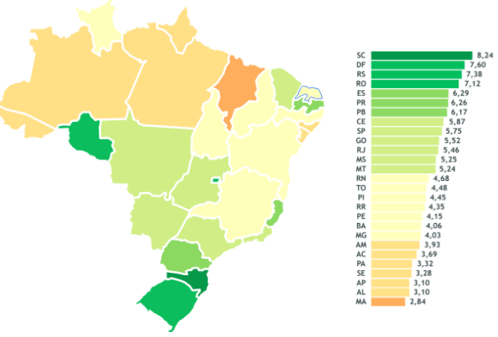
Fiscalização dos Portais da Transparência
O Ministério Público Federal (MPF) divulgou em junho de 2016 uma nova classificação dos portais da transparência de estados e municípios brasileiros, conhecido como Ranking da Transparência.

Slide 49
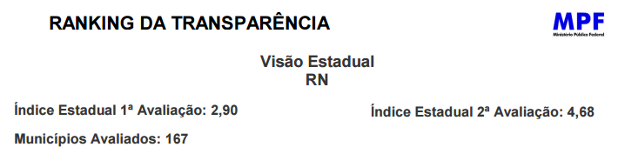
Fiscalização dos Portais da Transparência
A nota média dos municípios potiguares passou de 2,90 para 4,68 em seis meses.

Slide 50
Fiscalização dos Portais da Transparência
O TCE/RN instituiu no final de 2016 uma comissão para fazer auditoria nos portais da transparência das prefeituras e câmaras.
O trabalho de auditoria está em andamento.

Slide 51
Fiscalização dos Portais da Transparência
O TCE/RN instituiu no final de 2016 uma comissão para fazer auditoria nos portais da transparência das prefeituras e câmaras.
O trabalho de auditoria está em andamento.

Slide 52

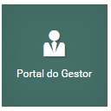




Certidão de Transparência
Solicitar a
Certidão de
Transparência
http://www.tce.rn.gov.br
Até 5
dias

Slide 53
OBRIGADO!
André Gustavo Almeida
Andregustavo.rn@gmail.com
Fevereiro/2017
Notes:
53

